Slide 1
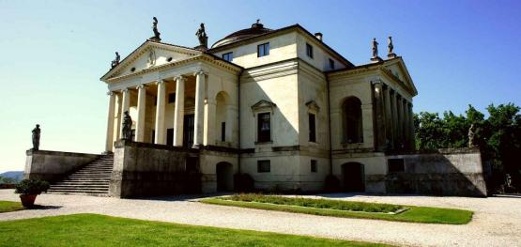
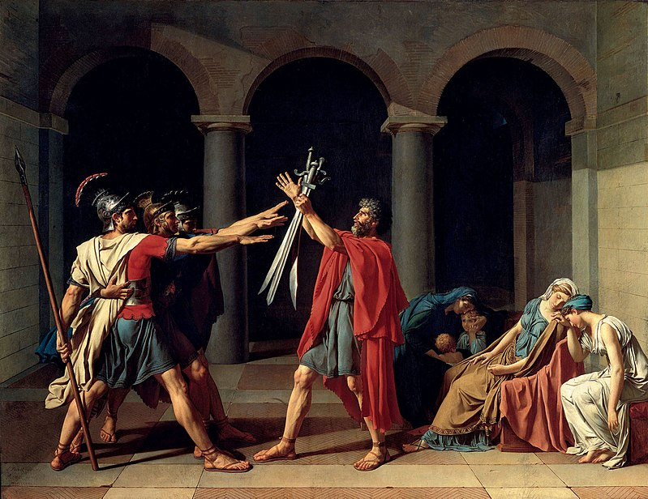
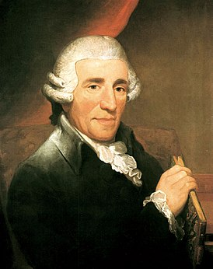
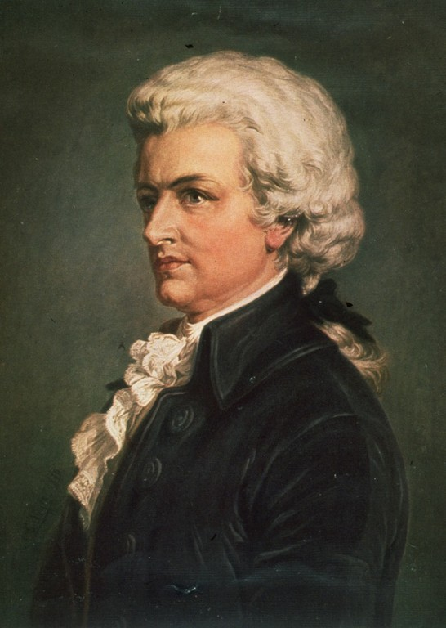
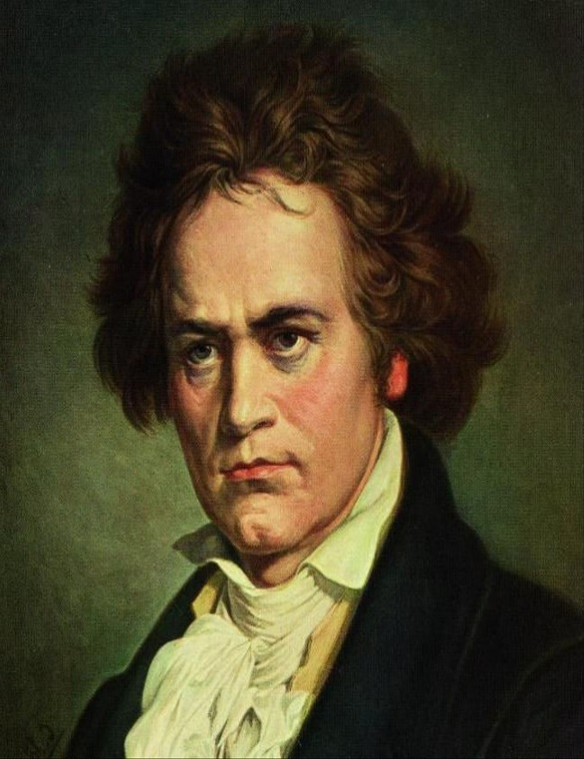
КЛАСИЦИЗМ.
ВІДЕНСЬКІ КЛАСИКИ.
Новікова А.М.
2020

Slide 4
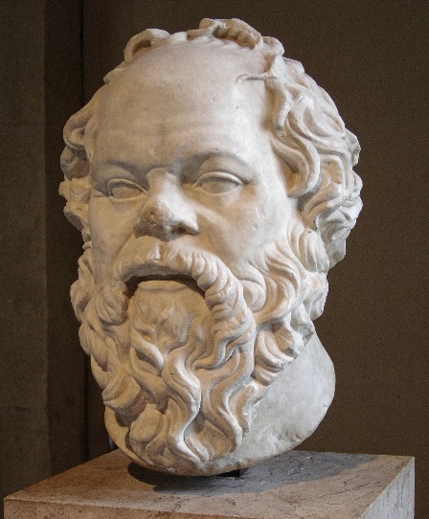
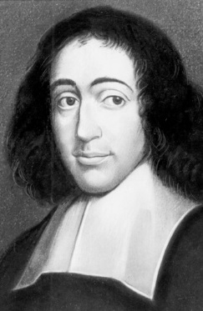
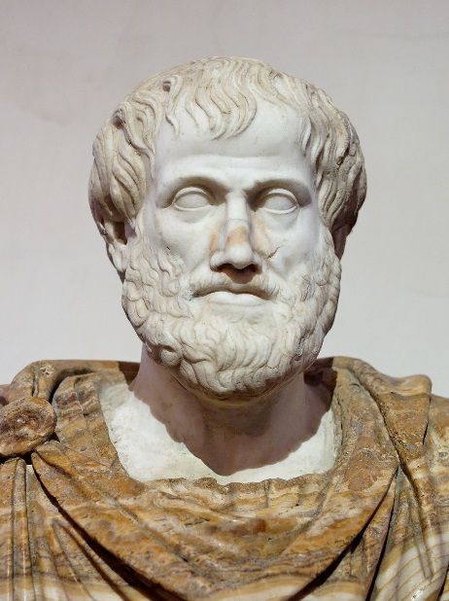
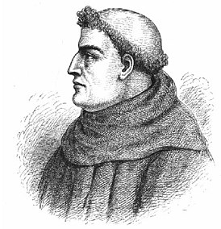
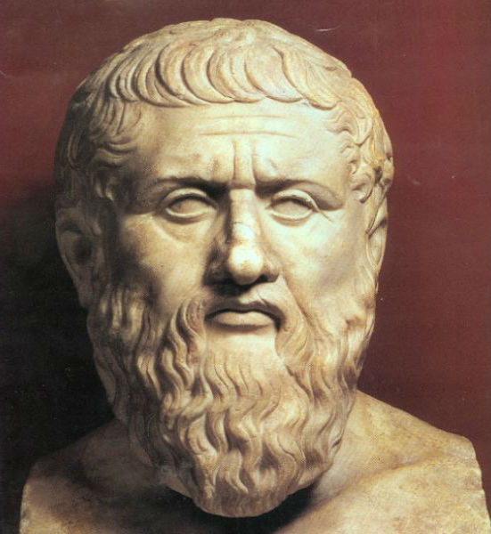
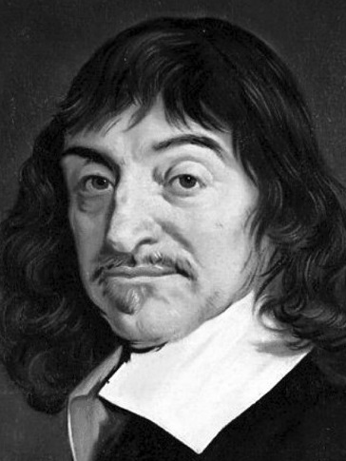
л
Б.Спіноза
Сократ
Аристотель
Р.Бекон
Платон
Р.Декарт
НОВІКОВА А.М.

Slide 5
Другу половину XVII-XVIII ст.називають епохою Просвітництва.
Просві́тництво — широка ідейна течія, яка відображала антифеодальний, антиабсолютистський настрій освіченої частини населення у другій половині XVII —XVIII століття. Представники цієї течії: вчені, філософи, письменники, — вважали метою суспільства людське щастя . Своїм завданням вільнодумці проголошували утвердження свободи, розвиток природних здібностей кожного, громадянське виховання та поширення освіти. XVIII століття називають також Добою розуму,
Важливою віхою в розвитку ідей Просвітництва стало видання «Енциклопедії, або Тлумачного словника наук, мистецтв і ремесел», здійснене в середині 18 ст. під керівництвом Дені Дідро та Жана ле Рона д'Аламбера.
У великих європейських державах у XVII ст. ( Франції, Англії) сформувалися наукові товариства, Академії.
З'явилася мода на приватні бібліотеки. Найвідоміші літературні твори доби Просвітництва :
Вольтер «Простак»
Даніель Дефо «Робінзон Крузо»
Джонатан Свіфт «Мандри Гуллівера»
Йоган Вольфганг Гете «Фауст»
Генрі Філдінг «Історія Тома Джонса, знайди»
Фрідріх Шиллер «Вільгельм Телль»

Slide 6
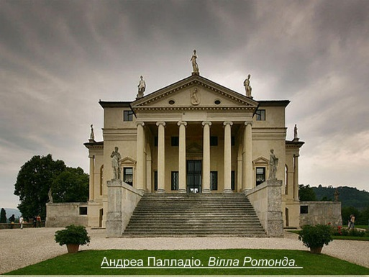
АРХІТЕКТУРА КЛАСИЦИЗМУ

Slide 8
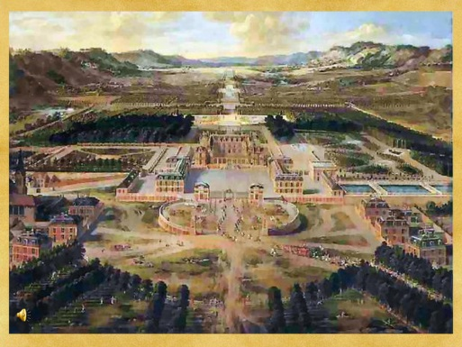
Версаль.

Slide 9
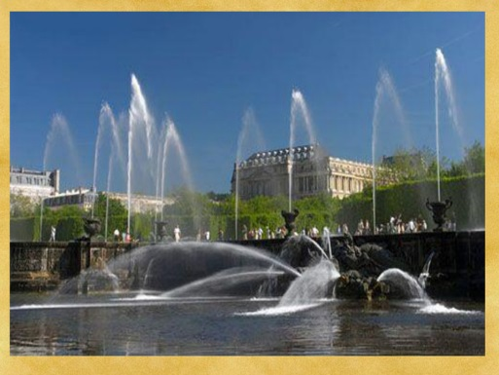

Slide 11
ЖИВОПИС ЕПОХИ КЛАСИЦИЗМУ

Slide 14
Представники класицизму в музиці.
Віденська класична школа.
Й.Гайдн
1732-1809
В.-А.Моцарт
1756-1791
Л.Бетховен
1770-1827

Slide 15
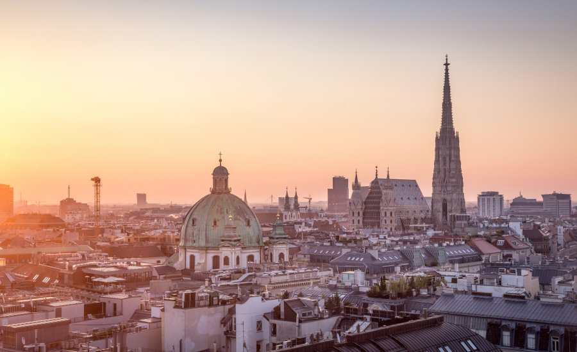
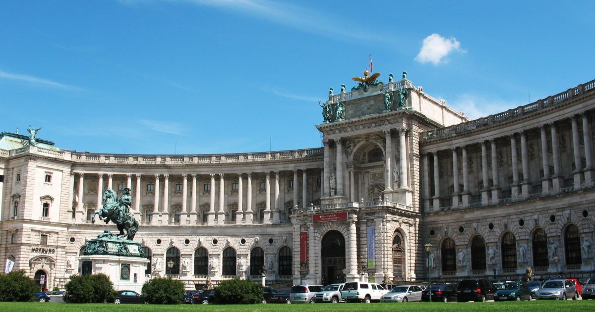
ВІДЕНЬ

Slide 16
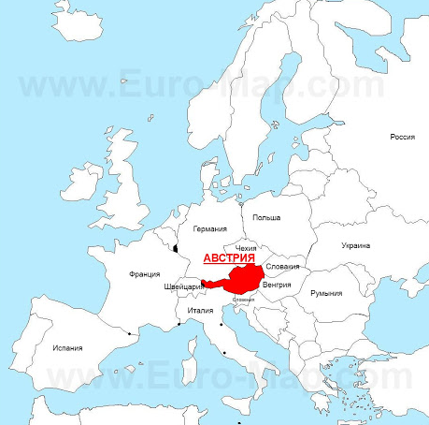
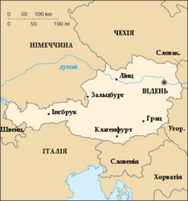
Австрія 18 ст. уявляла собою феодально-
абсолютницьку монархію Габсбургів, до
складу якої входили: Австрія, Чехія,
Словакія, Галіція, Силезія, Тироль, частина
Італії.
Це визначило своєрідність та
багатонаціональний характер культури,
осередком якої став Відень-наймузичніше
місто Європи того часу.
З усіх кінців багатонаціональної імперії приїздили народні музиканти, які
часто об’єднувалися в невеличкі інструментальні ансамблі. На вулицях
Відня часто звучали серенади, дивертисменти, пісні та танці різних
народів. Та особливою популярністю користувався австрійський
селянський лендлер- 3-х-дольний танець, один із попередників вальсу.
Поряд з народно-побутовим музикуванням широкий розвиток отримало професійне концертне та музично-театральне
життя Відня. «Музичними академіями» називали концерти, організовані в палацах віденських аристократів або в
театральних залах. Вимушені знаходитися на придворній службі у аристократичної знаті або служити в церквах,
передові музиканти-композитори правдиво відбивали у своїй музиці навколишню дійсність у типових,
узагальнених образах. Віденським класикам, як і іншим митцям цієї епохи, властива віра в перемогу розума,
справедливість, тому фінали творів оптимістичні.
Новікова А.М.
2020

Slide 17
Розквітом віденського класицизму вважається період 1780-х — 1810-х років. Діяльність композиторів віденської школи підготовлена художнім досвідом їхніх попередників і сучасників, включаючи італійську і французьку оперу і інструментальну культуру, досягнення німецької музики (Г.Ф. Гендель, Й.С. Бах і його сини, мангеймська школа).
Для мистецтва представників Віденської школи характерні універсальність мистецтв, мислення, логічність, ясність художньої форми. У їх творах органічно сполучаються почуття й інтелект, трагічний і комічне, точний розрахунок і природність, невимушеність висловлення.
Музична мова відрізняється яскравою виразністю, індивідуальною характерністю. Ось чому музика класиків легко запам’ятовується у свідомості слухача. Взагалі для віденських класиків характерне гомофонно-гармонічне мислення (мелодія та акомпанемент), але поліфонія слугувала важливим засобом виразності, особливо у сонатах, симфоніях.
У творчості віденських класиків виражене динамічне розуміння життєвих процесів, що знайшло найповніше втілення в сонатній формі і обумовило симфонізм багатьох їх творів. Із симфонізмом зв'язаний розквіт провідних інструментальних жанрів епохи — симфонії, сонати, концерту й камерного ансамблю, остаточного формування 4-частинного сонатно-симфонічного циклу.

Slide 18
Розквіт Віденської школи збігся із загальним процесом становлення симфонічного оркестру — його стабільного складу, функціональної визначеності оркестрових груп.
Склалися основні класичні типи камерних ансамблів — фортепіанного тріо, струнного квартету й ін.; з музики для сольних інструментальних особливо виділилася фортепіанна соната.
Оперна творчість Моцарта відкрила широкі перспективи розвитку різних типів опери — ліричної і соціально-викривальної комедії, музичної драми, опери-казки й ін.
(«Весілля Фігаро». «Дон Жуан», «Чарівна флейта»).
Кожний з майстрів Віденської школи мав неповторну індивідуальність.
Якщо Гайдну і Бетховену ближчою виявилася сфера інструментальної музики (сонати, концерти, симфонії), то Моцарт рівною мірою виявив себе і в оперному, і в інструментальному жанрах; Гайдн більше тяжів до народно-жанрових образів, гумору, жарту, Бетховен — до героїки, Моцарт, як універсальний художник, — до різноманітних відтінків ліричного переживання.
Творчість композиторів Віденської школи належить до вершин світової художньої культури, і вплинула на подальший розвиток музики.

Slide 19
СОНАТА- у перекладі «звучати»
3-частинний цикл.
1 частина-активна,
напружена, пишеться у сонатній формі.
2 частина-філософські роздуми, картина природи, танець-менует.
3 частина-оптимістичний, життєстверджуючий фінал.
СИМФОНІЯ- у перекладі «співзвуччя»,
4-частинний цикл.
1 частина-напружена, конфліктна.
У сонатній формі.
2 частина- філософські роздуми, картини природи.
3 частина- менует (скерцо)
4 частина- оптимістичний фінал.
Новікова А.М.
2020

Slide 20
ПЕРЕВІР СЕБЕ:
Стиль, напрям в європейському мистецтві 17-поч. 19 ст., у перекладі «зразковий».
Мистецтво якої епохи стало «зразком» для архітекторів, скульпторів, художників 17-поч.19 ст.
Як називали період другої половини 17-18 ст. освічені представники суспільства, які відображали антифеодальні, антиабсолютницькі настрої.
Назвіть відомих філософів, письменників, художників цього часу.
Поясніть, чому саме у Відні 18 ст. можна було почути пісні та танці різних народів.
6. Назвіть період (роки), які вважають розквітом творчості Віденських класиків.
7. Назвіть представників Віденської класичної школи.
До яких жанрів звертались Віденські класики.
У якій формі пишуться 1 частини сонат, концертів, симфоній.
10. Який характер мають фінали сонат, концертів, симфоній , та поясніть ,
чому саме такий характер.

Slide 21
ДЯКУЮ ЗА ПЕРЕГЛЯД.
БАЖАЮ УСПІХІВ У НАВЧАННІ!
Анна Новікова.
2020 р.

